Slide 1
Geospatial dataanalys med Python och GeoPandas
Grundvattenkvalitet och arsenik i Bangladesh

Slide 2
Syfte
01
Undersöka hur Python kan användas för att analysera data med geografisk information.
02
Förstå hur GeoPandas kan användas för att skapa spatiala punktdata från latitud och longitud
03
Undersöka geografiska mönster i arsenikkoncentration i Bangladesh.
Frågestälning
Frågestalning
Hur kan latitud och longitud data omvandlas till geospatiala data och användas för att undersöka arsenikens utbredning i Bangladesh?

Slide 3
Viktiga begrepp
GeoDataFrame: GeoDataFrame konverterar latitud- och longituddata till punktgeometrier.
Coordinate Reference System(CRS): Projektet använder EPSG:4326 som är det WGS 84 geografiska koordinatreferenssystemet .
Spatial Join: Spatial join har använt för att bestämma vilket distrikt varje grundvattenprov ligger i.
Spatial aggregation: Det hjälper att göra statistisk analys baserat på datapunktens geografiska positionering
GeoDataFrame.explore(): Det har använt får skappa interaktiv karta

Slide 4
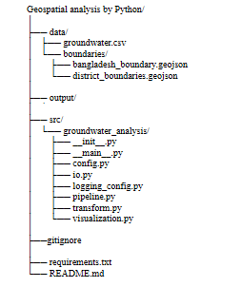
Projektstruktur
01
config.py – hanterar projektets sökvägar och filnamn.
io.py – läser och sparar data och gränslager.
transform.py – rensar, transformerar och bearbetar geodata.
visualization.py – skapar kartor och visualiseringar.
pipeline.py – styr hela arbetsflödet.
__main__.py – projektets startpunkt.

Slide 5
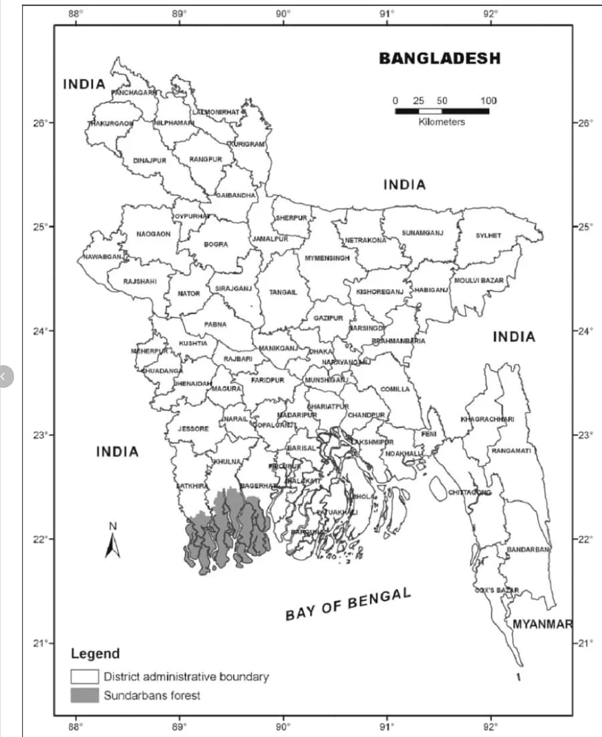
Data som jag har använt
01
Grundvattendataset CSV-filen (NationalSurveyData.csv, British Geological Survey / DPHE Bangladesh grundvattendata)
Bangladesh administrativa gränsformfiler (nationella gränser och gränser på distriktsnivå).
Nationsgränsen innehåller Bangladeshs övergripande geografiska gräns.
Distriktsgränsdataset innehåller 64 distriktsgränsegenskaper.

Slide 6
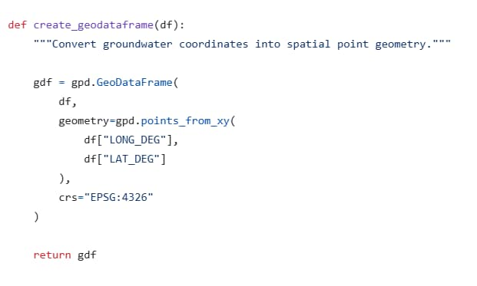
Flera Viktiga Functioner
GeoDataFrame()
Resultat
CSV-filen innehåller två kolumner: longitud(t.ex.90.7844) och latitud(t. ex. 22.8731).
GeoDataFrame omvandlar dessa till en punkt. Geometrin representeras i formatet POINT (90.7844 22.8731), där longituden är X-koordinaten och latituden är Y-koordinaten.

Slide 7
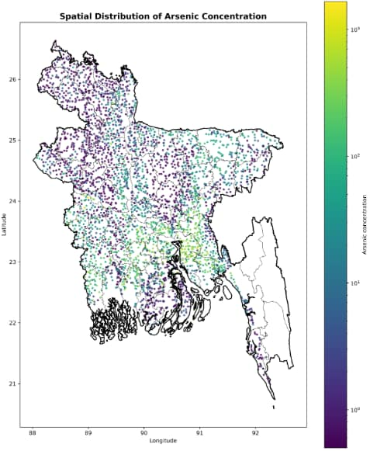
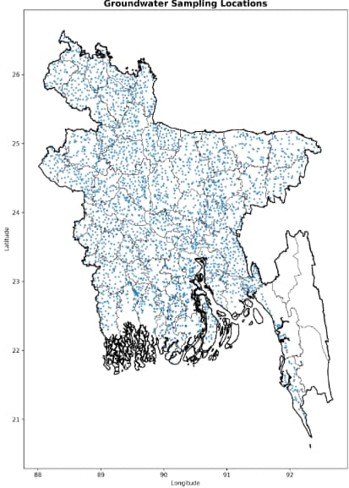
Kartor och diagram
Placering av provtagningspunkt
Spatial fördelning av arsenikkoncentration

Slide 8
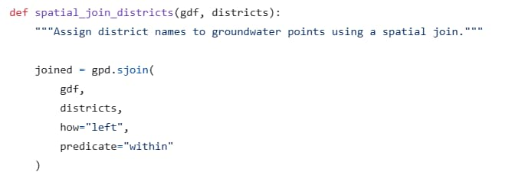
Flera Viktiga Funktioner
Spatial Join - gpd.sjoin()
Resultat
Spatial join med GeoPandas tilldelar varje provtagningspunkt dess geografiska distrikt, istället för att använda distriktsnamnet som redan finns i CSV-filen.

Slide 9
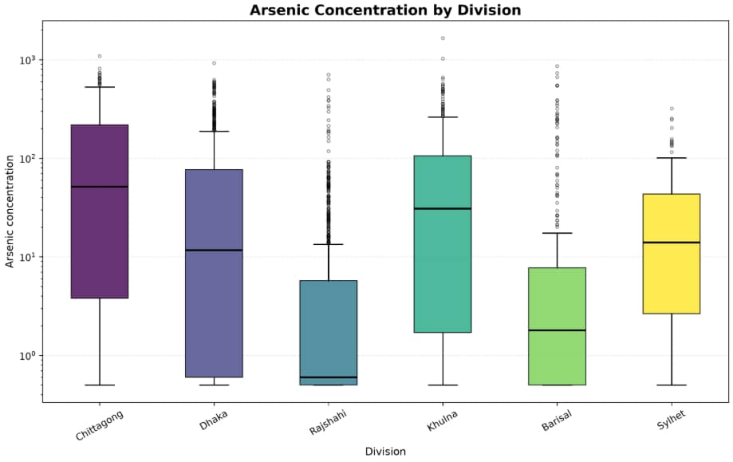
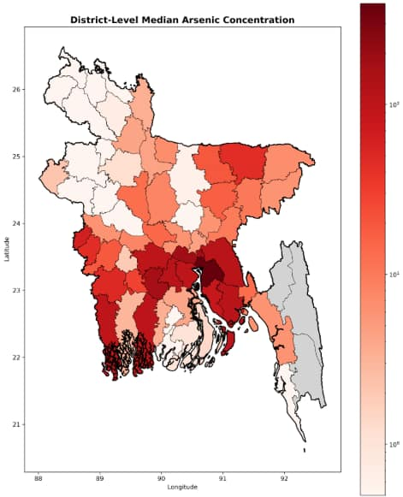
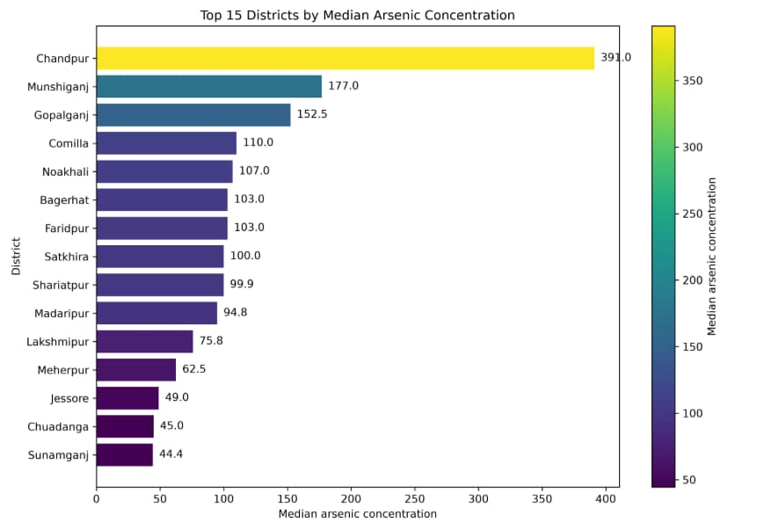
Kartor och diagram
Analys av arsenikkoncentration
Spatial fördelning av arsenikkoncentration

Slide 10
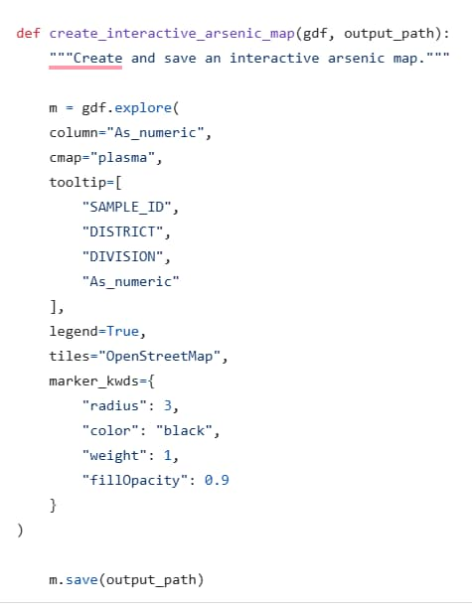
Flera Viktiga Funktioner
GeoDataFrame.explore()
Resultat
Detta är en GeoPandas-metod för att skapa interaktiva kartor utifrån spatial data. Den returnerar en interaktiv karta som kan visas i en webbläsare.
Metoden skapar en HTML-fil

Slide 11
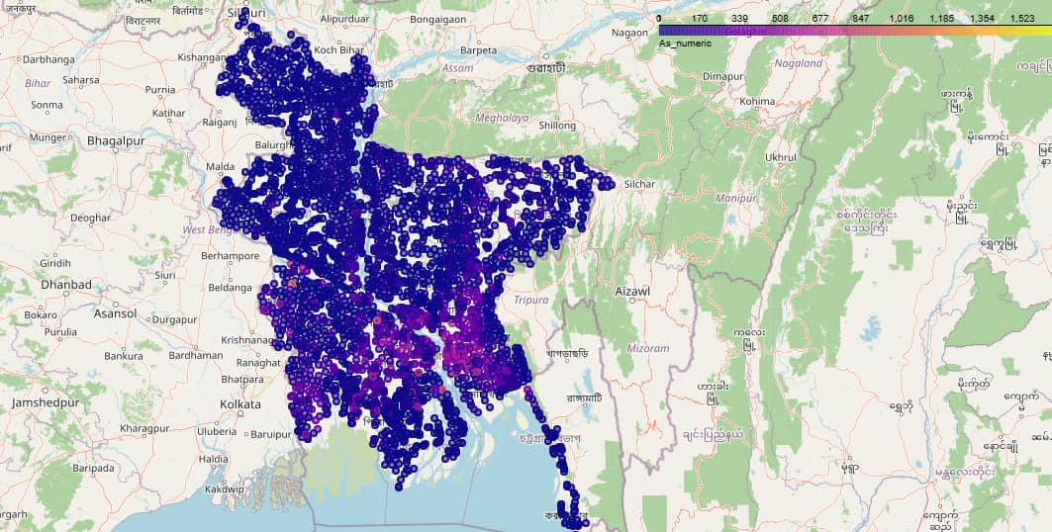
Interactive Map

Slide 12
Källor
1. GeoPandas, ‘User Guide’, GeoPandas Documentation, https://geopandas.org/en/latest/docs/user_guide.html, accessed 11 September 2026.
2. British Geological Survey, ‘DPHE/BGS National Hydrochemical Survey’ [data set], https://www.bgs.ac.uk/groundwater/download/dphe-bgs-national-hydrochemical-survey/, accessed 19 September 2026.
3. Directorate General of Health Services, ‘Bangladesh Administrative Boundary – National Level (ADM0)’ [geospatial data], DGHS GIS Portal, https://gis.dghs.gov.bd/server/rest/services/Hosted/bgd_admbnda_adm0_bbs_20201113/Feat ureServer/0, accessed 19 September 2026.
4. Directorate General of Health Services, ‘Bangladesh Administrative Boundaries – District Level (ADM2)’ [geospatial data], DGHS GIS Portal, https://gis.dghs.gov.bd/server/rest/services/Hosted/bgd_admbnda_adm2_bbs_20201113/FeatureServer/0, accessed 19 September 2026.

Slide 13
Vad har jag lärt mig
Först och främst har jag lärt mig hur man lär sig ett nytt bibliotek och använder det steg för steg.
Jag har lärt mig om GeoPandas.
Jag har lärt mig att hantera geografiska data och kartor.
Jag har lärt mig att bygga ett strukturerat Python-projekt från början till slut.

Slide 14
Tack så mycket
Hälsningar
Mst Anarkoli

